Slide 3

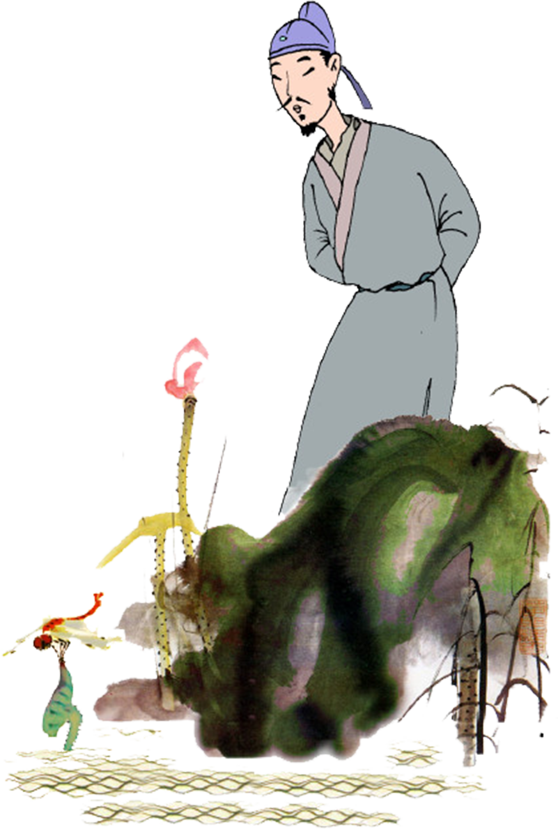

作家名片
杨万里，南宋著名诗人，与陆游、尤袤、范成大并称为“中兴四大家”。他一生作诗两万多首，传世作品有四千二百首，被誉为一代诗宗。他创造了语言浅近明白、清新自然、富有幽默情趣的“诚斋体”。杨万里的诗歌大多描写自然景物，且以此见长。
杨万里

Slide 4
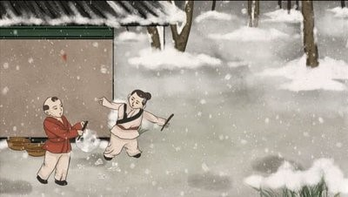
zhì
稚子弄冰
[宋]杨万里
稚子金盆脱晓冰，
彩丝穿取当银钲(zhēng)
敲成玉磬(qìng)穿林响，
忽作玻璃碎地声。

Slide 5
幼小的孩子。
zhì
稚子弄冰
[宋]杨万里
稚子/金盆/脱晓冰，
彩丝/穿取/当银钲。
敲成/玉磬/穿林响，
忽作/玻璃/碎地声。
稚子
zhēng
钲
qìng
磬

Slide 6


读一读
稚子金盆脱晓冰，
彩丝穿取当银钲。
诗意：清晨，满脸稚气的小孩将夜间冻结在盆中的冰块取出来，用彩丝穿过冰块，提在手中，就像一个银钲。

Slide 7

zhì
稚子弄冰
[宋]杨万里
稚子金盆 晓冰，
彩丝 取当银钲(zhēng)
成玉磬(qìng)穿林响，
忽作玻璃碎地声。
可爱调皮 天真活泼
脱
穿
敲
心情：
高兴
兴奋
沮丧

Slide 8
读一读
敲成玉磬穿林响，
忽作玻璃碎地声。
诗意：轻轻敲打，清脆的响声穿林而过。忽然冰块落地，发出如玻璃破碎一般的声音。

Slide 9
填一填
《稚子弄冰》这首诗的作者是 ，他通过对小孩子一系列的 描写，刻画出一个 的孩子形象。其中， 等动词形象、生动地突出了小孩子弄冰时的 。
杨万里
动作
天真可爱
穿、敲
欢乐

Slide 10

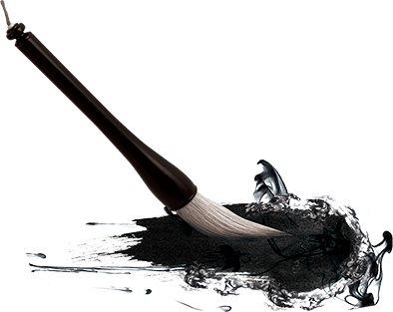
学习方法
1.找资料，知诗人。
2.读古诗，晓节奏。
3.读注释，明诗意。

Slide 11
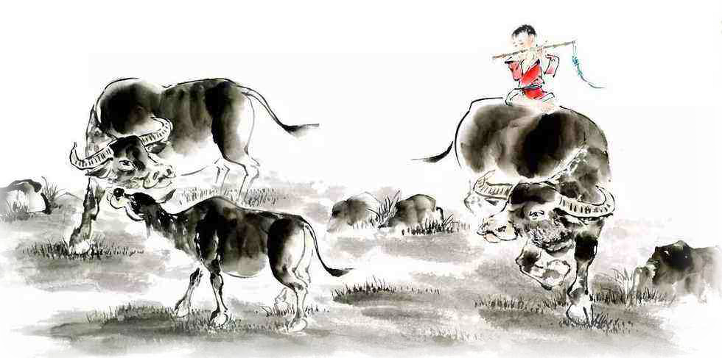
学法迁移，自学古诗。
村晚
[宋]雷震
草满池塘水满陂(bēi)，
山衔落日浸寒漪(yī)。
牧童归去横牛背，
短笛无腔信口吹。

Slide 12
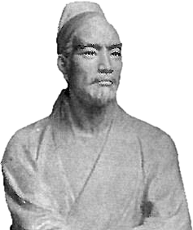
作家名片
雷震，南宋诗人，生平不详。或以为眉州(今四川眉山)人，宋宁宗嘉定年间进士。又说是南昌(今属江西)人，宋度宗咸淳元年(1265)进士。其诗见《宋诗纪事》卷七十四。
雷震

Slide 13
读一读
村晚
[宋]雷震
草满池塘/水满 ，
山衔落日/浸寒 。
牧童归去/横牛背，
短笛无 / 吹。
陂
漪
腔
信口

Slide 14
读一读
村晚
[宋]雷震
草满池塘/水满 ，
山衔落日/浸寒 。
牧童归去/横牛背，
短笛无 / 吹。
bēi
池岸。
陂
yī
水中的波纹。
漪
曲调。
随口。
腔
信口

Slide 15

草满池塘水满陂，山衔落日浸寒漪。
诗意：在四周长满青草的池塘里，池水高涨。太阳正要落山，红红的火球好像被远山衔在嘴里，倒映在清凉的水波中。

Slide 16
牧童归去横牛背，短笛无腔信口吹。
诗意：放牛回家的孩子横坐在牛背上，拿着短笛随意地吹奏着没有曲调的乐曲。

Slide 17
总结回顾
《村晚》这首诗的作者是 ，他向我们描绘了一幅 的山村晚景图，刻画了一个 的山村牧童的形象。全诗 、 结合，富有情趣。
雷震
草茂水满、日落黄昏
活泼可爱
写景
写人

Slide 18
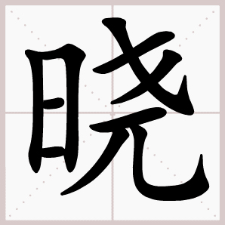
写一写

Slide 19
写一写

Slide 20
写一写

Slide 21
板书设计
金盆 脱 晓冰
动作
彩线 穿 当钲
冬天嬉戏
快乐童年
稚子弄冰
玉磬 穿林响
声音
玻璃 碎地声
草满池塘水满陂
写景
宁静优美
山衔落日浸寒漪
景色优美
牧童可爱
村晚
牧童归去横牛背
写事
悠闲自在
短笛无腔信口吹

